Slide 1
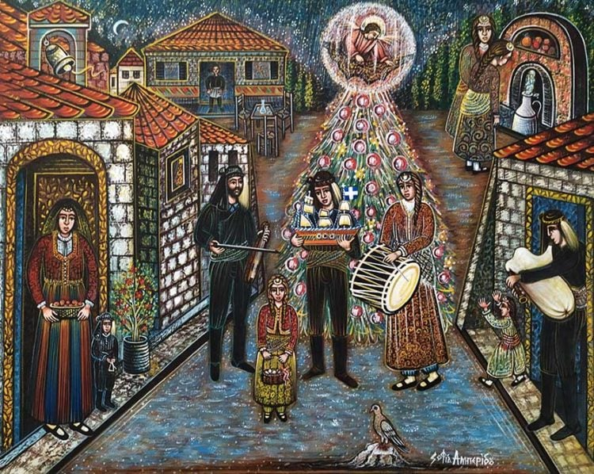
ΧΡΙΣΤΟΥΓΕΝΝΑ ΣΤΟΝ ΠΟΝΤΟ

Slide 2
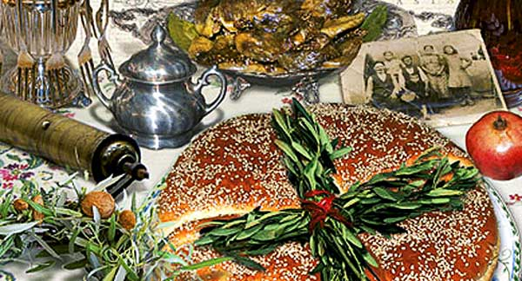
Έθιμα
Ο Χειμώνας που σε διάφορα μέρη του Πόντου λεγόταν ο Χειµός ή Χειµωγκός περιλαμβάνει τους μήνες Δεκέμβριο – Χριστιαννάρτς, Ιανουάριο – Καλαντάρτς και Φεβρουάριο – Κούντουρο. Στον Πόντο ο χειμώνας ήταν πολύ βαρύς και έτσι κάθε εξωτερική δουλειά σταματούσε. Τα βράδια συνήθως τα περνούσαν σε σπίτια, κάνοντας τα «νυχτέρια ή βεγγέρες», οι οποίες ονομάζονταν «Παρακάθια

Slide 3
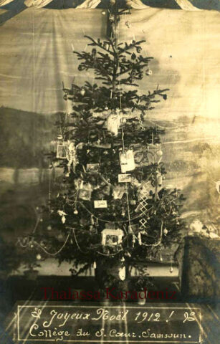
Έθιμα
Την ημέρα των Χριστουγέννων έβαζαν στο τζάκι το «Χριστό κουρ», δηλαδή ένα κομμένο κούτσουρο για τα Χριστούγεννα και θα άναβε το τζάκι για τρεις μέρες των Χριστουγέννων, τα λεγόμενα «Χριστοήμερα» . Σε άλλες περιοχές του Πόντου το κούτσουρο προέρχονταν από την μηλιά ή την αχλαδιά .
Όσο για το Χριστουγεννιάτικο δέντρο, στον Πόντο και μάλιστα στην Αργυρούπολη, από τη Παραμονή των Χριστουγέννων κρεμούσαν στο εικονοστάσι σταυρωτά κλαδιά φουντουκιάς ή καρυδιάς ή µόνο καρπούς. Σε άλλες περιοχές, το δέντρο ήταν από πεύκο ή έλατο και το στόλιζαν με νωπούς καρπούς, κλαδάκια ελιάς. Στο φύλλωμα της ελιάς σφήνωναν λεφτοκάρια (φουντούκια). Αλλού έβαζαν τσιµσίρ, δηλαδή πυξάρι.

Slide 4
ΤΑ ΚΑΛΑΝΤΑ ΤΟΥ ΠΟΝΤΟΥ
Χριστός γεννέθεν, χαρά σον κόσμον
χα, καλή ώρα, καλή σ’ ημέρα
Χα, καλόν παιδίν οψές γεννέθεν
οψές γεννέθεν, το βράδ’ αργάτε.
Το εγέννεσεν η Παναΐα
Το ανάθρεψεν αεί Παρθένος.
Εκαβάλκεψεν χρυσόν πουλάρι
εκατήβεν σο σταυροδρόμι.
Έπιασαν άτό’ οι σκύλ’ Εβραίοι
χίλ’ Εβραίοι και μίλ’ Εβραίοι.
Ασ’ σαν κρέντικα κι άσ’ στην καρδίαν
γαίμα έσταξεν, χολήν κι εφάνη.
γαίμα έσταξε, εμυροστάθεν.
Εμυρίστεν ατ’ ο κόσμον όλον
για μυρίστ’ άτό και σύ αφέντα.
Σι άφαντα, καλέ μ’ άφαντα
έμπα σο νουντάν κι ελά σην πόρταν.
Φέρ ουβάς και λεφτοκάρυα.
Κι αν ανοί'ς μας χαρά σην πόρτα'ς.
Χριστός γεννέθεν, χαρά σον κόσμον
χα, καλή ώρα, καλή σου μέρα.
Χα, καλόν παιδίν οψέ `γεννέθεν.
Οψέ `γεννέθεν, ουράνοστάθεν.

Slide 5
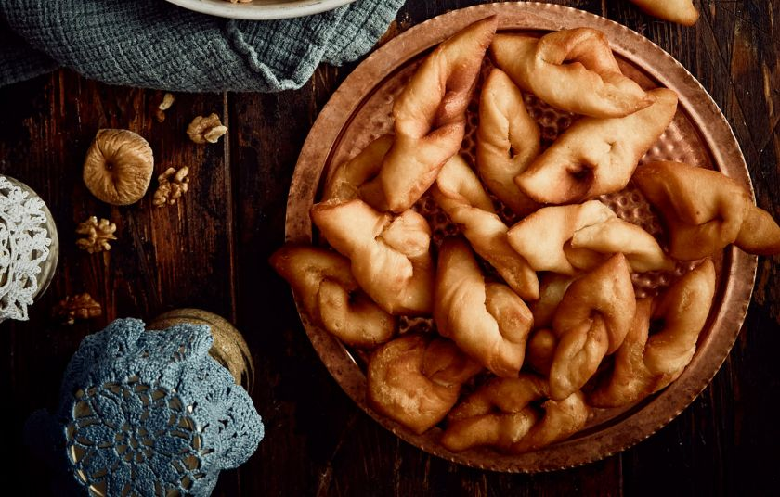
Παραδοσιακή συνταγή του Πόντου
Ωτία
Συστατικά
600 γρ. αγελαδινό γιαούρτι
200-220 γρ .βούτυρο αγελαδινό μαλακωμένο καλά
1 φλιτζάνι τσαγιού ζάχαρη
6 αυγά
4-5 κουτιά σούπας φρέσκο γάλα, πλήρες

Slide 6
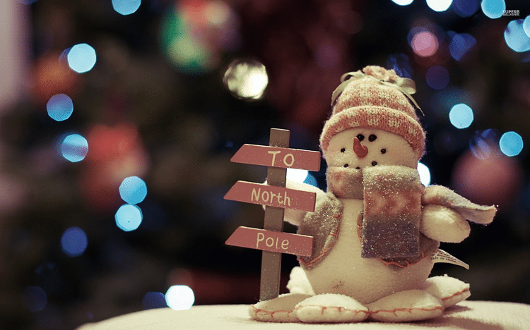
Σας ευχαριστούμε που ήρθατε να μας δείτε
Καλά Χριστούγεννα και καλή Πρωτοχρονιά

